Slide 1
Python ile VERİ MADENCİLİĞi
ORANGE ARACI
ÖMER YILMAZ
2113007016

Slide 2
ORANGE ARACI
Orange Data Mining Tool yani Veri Madenciliği Aracıdır.
Python’ın gücünü kullanan önemli bir veri madenciliği aracıdır.
Kullanımı kolaydır ve Veri Analizi – Veri Madenciliği alanlarına yeni başlayanlar için idealdir.
Esasen açık kaynak kodlu bir veri görselleştirme aracıdır.

Slide 3
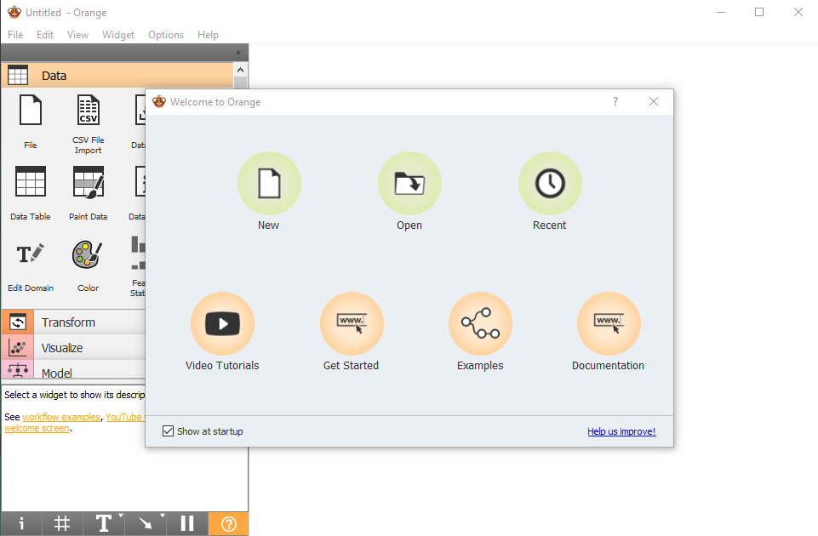
Orange Aracı Arayüz
Aracı ilk açtığımızda bizleri bir karşılama ekranı karşılamaktadır.
Buradan yeni bir proje oluşturabilir, önceki projelerimize ulaşabiliriz.
Veya eğiticileri kullanarak, araç hakkında bilgi edinebilir, dokümantasyonlara ve örneklere ulaşabiliriz.

Slide 4
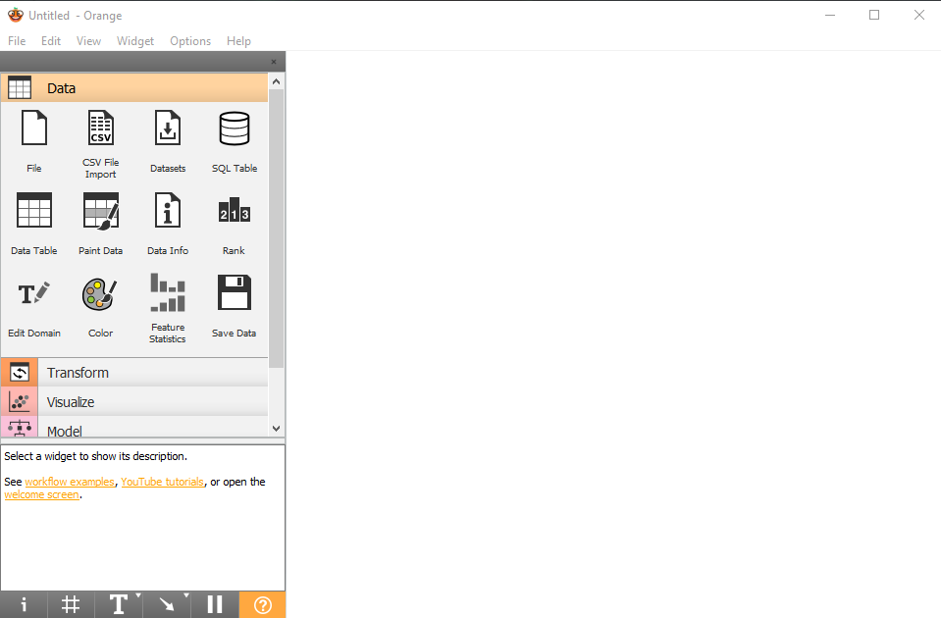
Orange Araç Kutusu
Karşılama ekranını kapattığımızda bizleri boş bir tuval karşılamaktadır.
Sol taraftaki araç kutumuzda widget’lar yani araca ait görsel bileşenler bulunmaktadır.
Bu widget’lar-bileşenler Orange aracının hesaplama birimleridir. Verileri okumayı, işlemeyi ve kolaylıkla görselleştirmeyi sağlarlar.

Slide 5
VERİ ANALİZİ İŞ AKIŞI
Çoğu veri analizi iş akışı bir file (dosya) widget-bileşeni ile başlar.
Analiz edeceğimiz dosyalar bir çok farklı uzantıda olabilir. Örneğin: Excel dosyası için .xls
Belirli farklı veri setleri için de birer bileşen bulabilmekteyiz.
CSV, Datasets, SQL Table … gibi
Orange Aracı bu verileri URL olarakta alabilmektedir.
Aracımızın içerisinde de çalışmalar yapabilmek adına birer basit örnek dosyalarıda bulunmaktadır.

Slide 6
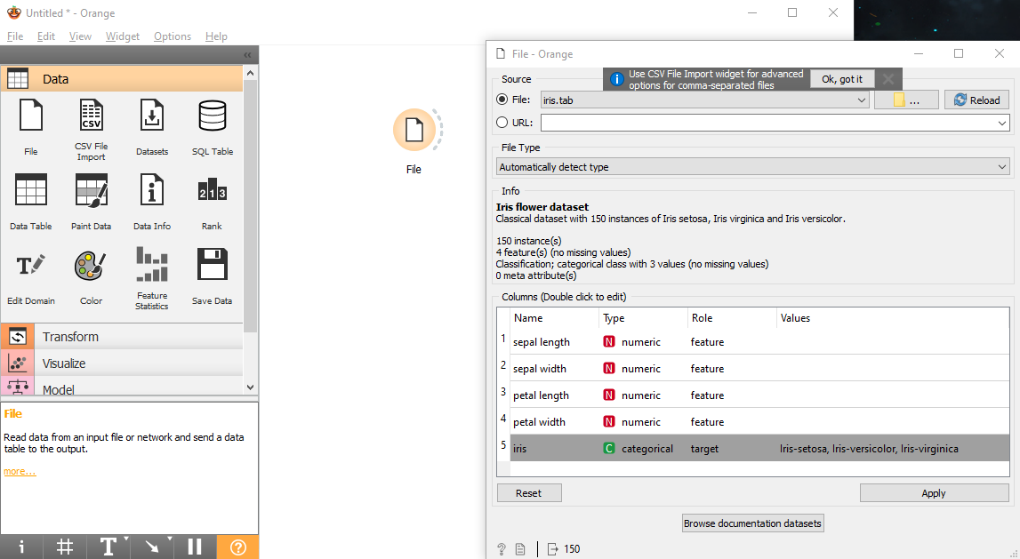
Orange Aracına Veri Seti Ekleme
File bileşeni ile Orange aracı içerisindeki hazır veri setlerine veya cihazımızdaki veri setlerine ulaşabilir ve çalışmamıza ekleyebiliriz.
Örneğin çalışmalarımıza Orange’a yeni başlayan arasındaki en çok kullanılan veri setlerinden Iris veri setini kullanabiliriz.

Slide 7
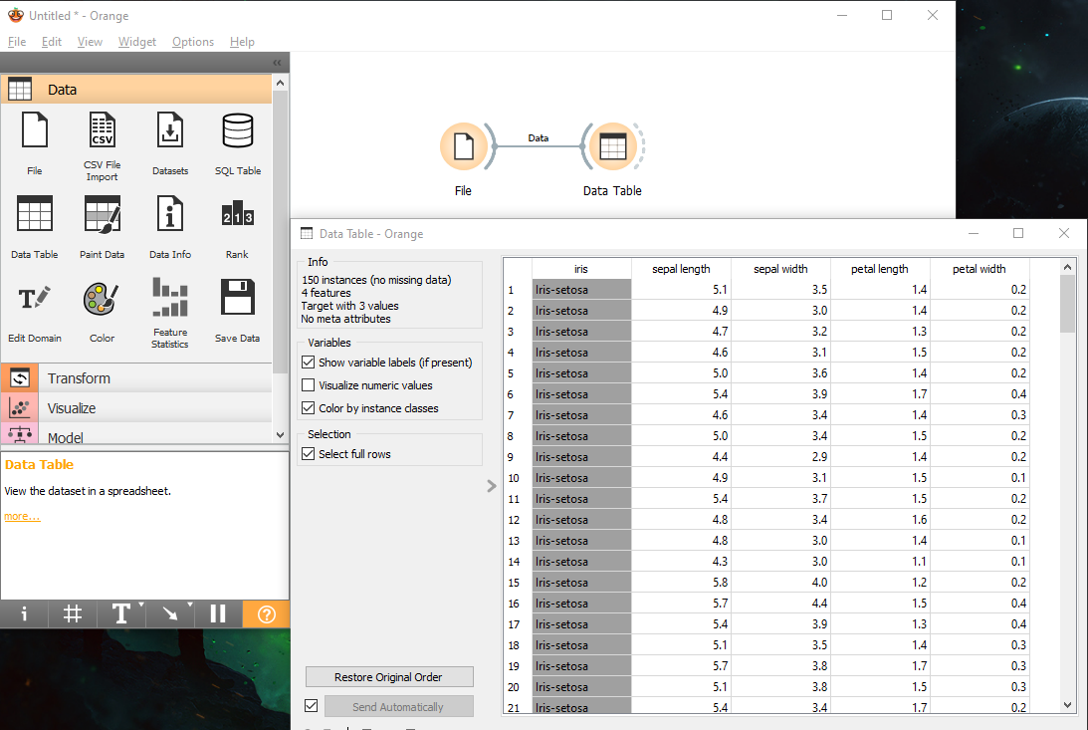
Orange Veri Tablosu Oluşturma
Widget’lar-bileşenler birbirleriyle iletişim kurabilirler. Böylelikle file bileşeni ile aldığımız veriyi istediğimiz şekilde bir çıktı olarak alabiliriz.
Örneğin verimizi bir tablo olarak görmek istediğimizde Data Table bileşenini kullanabiliriz.
Verimizi çektiğimiz file bileşeni ile veri tablomuz arasında basit bir tıklama ile ilişki kurarak output (çıktımızı) tabloya bir input (girdi) olarak verebiliriz.

Slide 8
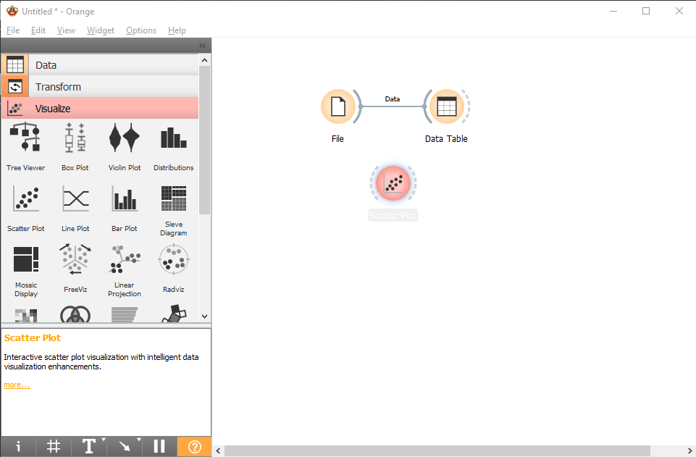
ORANGE VERİLERİ GÖRSELLEŞTİRME
Verilerimizi basit bir tablo olarak görmekten ziyade işte Orange aracının gelişmiş görselleştirme özelliklerinden yararlanarak verilerimizi daha iyi analiz edebilecek hale getirebiliriz.

Slide 9
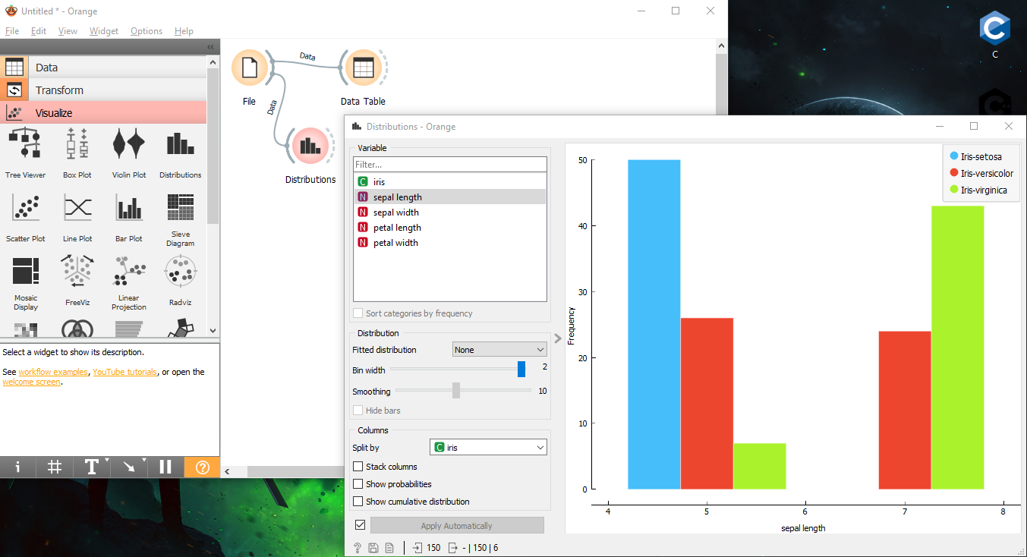
Orange Dağılım Grafiği
Araç kutumuzda Visualze (Görselleştirme) başlığı altında grafik tablosu, görsel tablo gibi bir çok veri görselleştirme özelliğine erişebiliriz.
Böylelikle basit de olsa hazır bir veri seti ile ilk iş akışımızı oluşturmuş olduk!

Slide 10
Orange aracı ile birliktelik analizi
Apriori Algoritması, Sepet Analizi, Bioinformatiks, Hastalık Teşhisi, Web Madenciliği, Metin Madenciliği, … gibi

Slide 11
BİRLİKTELİK KURALLARI
Orange aracının nimetlerini gördükten sonra bunlardan faydalanarak gerçeğe yakın bir analiz çalışması yapabiliriz.
Örnek olarak bir birliktelik analizi gerçekleştirelim.
Birliktelik analizleri veri seti içerisindeki if – else durumlarını yani eğer böyleyse ya da böyle değilse gibi çıkarımlar yapmamızı sağlarlar, kategorik veriler üzerinde iyi sonuçlar verirler.
En bilindik örneği sepet analizleridir. Bizler de Orange aracı ile bir sepet analizi yapalım.

Slide 12
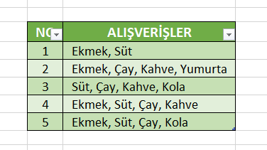
Sepet Analizi
Elimizde 5 farklı kişinin yaptığı alışveriş listesi olduğunu varsaydığımız bir tablomuz olsun.
Öncelikle elimizde bunun gibi daha büyük bir veri setimiz olduğunda nasıl çıkarımlar yapabileceğimizi düşünelim. Örneğin ekmek alan müşterilerin yanında genellikle ne aldıklarını, ne alabileceklerini analiz ederek veri sahibi market için direktifler oluşturabilirdik.

Slide 13
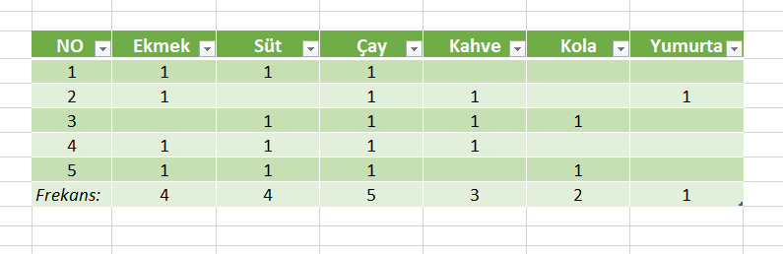
İşlem Matrisi – İkili Gösterim
Elimizdeki bu alışveriş listesindeki faturalarda yapılan işlemlerin bir matrisini çıkaracak olursak elimizde böyle bir veri seti oluşmuş olacaktır. Böylelikle bu veri seti üzerinde Orange aracı ile işlemler yapabiliriz.

Slide 14
ANALİZ İÇİN TANIMLAR
Destek Değeri: Bir ilişkinin tüm alışverişler içinde hangi oranda tekrarlandığını belirtir.
Güven Değeri: X ürününü alan müşterilerin Y ürününü alma olasılığını belirtir.
İşte bu değerleri varsayılan olarak ya da firmanın belirtiği düzeyde belirleyerek belirli analizler yapmamız gerekmektedir.

Slide 15
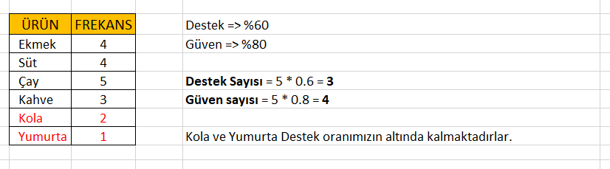
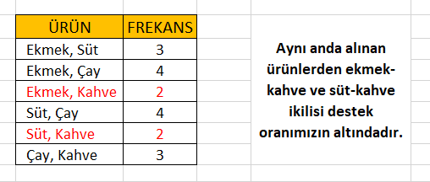
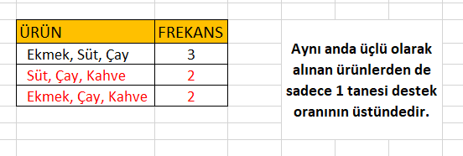
Apriori Algoritması
Apriori Algoritması, Birliktelik Kuralının çıkarılmasındaki en çok kullanılan algoritmadır.
Birliktelik kuralında bahsedildiği gibi elimizdeki veri setini if – else durumlarına göre analiz etmemizi sağlar.

Slide 16
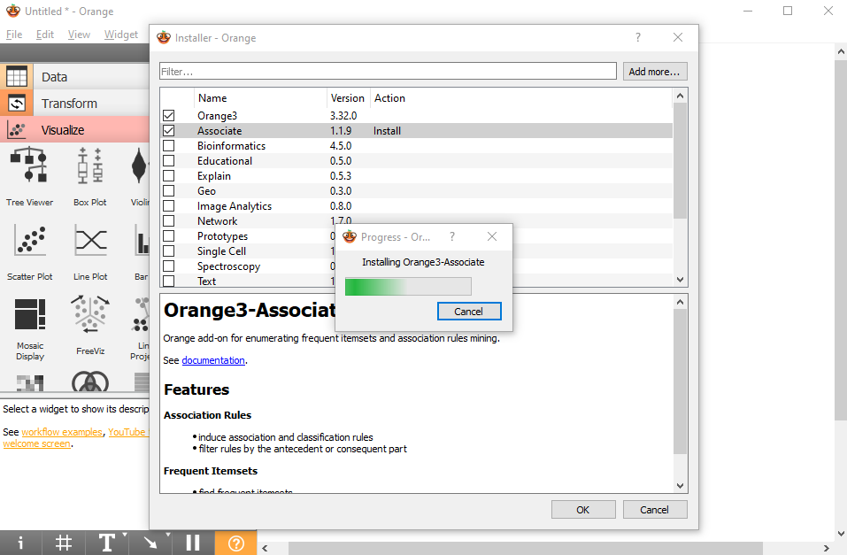
Associate Eklentisi
Excel üzerinde yaptığımız bu çalışmaların gerçek bir veri madenciliği ortamında yapılması ve dinamik halde gerçekleşebilmesi için Orange aracımızı kullanacağız.
Orange üzerinde Birliktelik Kurallarını uygulayabilmek için Associate eklentisine ihtiyaç duymaktayız.
Options → Add-ons menüsü üzerinden Orange eklentilerini görüntüleyebilir ve eklentimizi yükleyebiliriz.

Slide 17
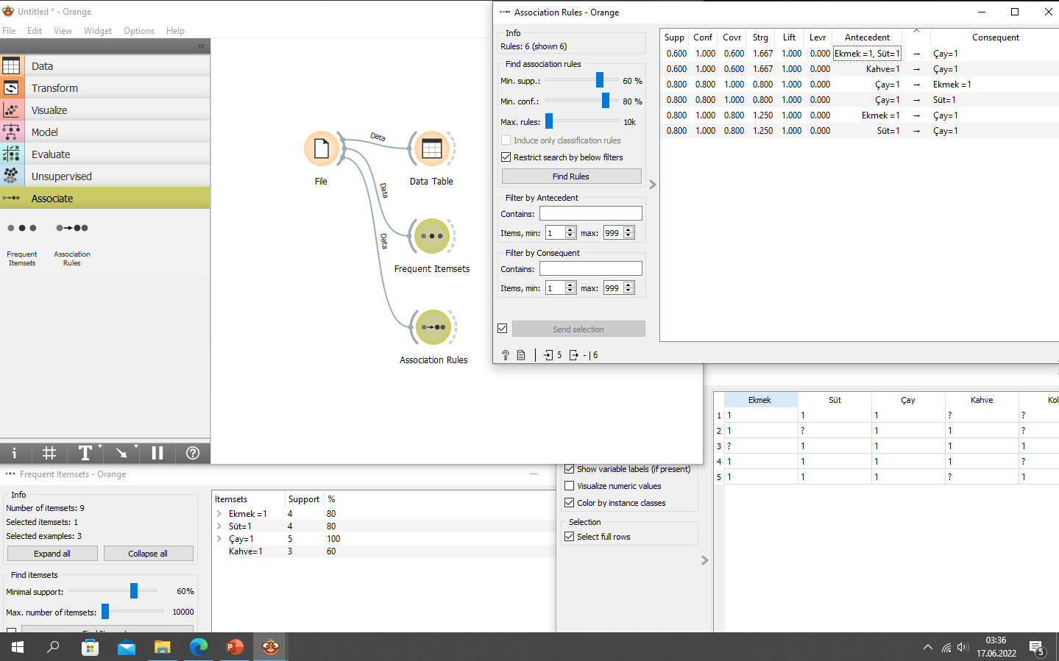

Slide 18
ÖZET
Elimizdeki alışveriş listesini Orange aracına veri seti dosyası olarak ekledik ve birliktelik analizini yapmak için işe koyulduk.
Öncelikle verimizin veri tablosunu görüntüledik,
Associate eklentimizin bileşenlerinden frequent items (sık öğeleri) görüntüledik,
Ve son olarak association rules bileşeni ile de birliktelik analizi için nihai tablomuzu oluşturmuş olduk.
Orange aracı sayesinde bu bağlantıları her hangi bir kod yazmadan kolaylıkla gerçekleştirdik. Böylelikle Python’ın gücünü kullanan bu paket programların avantajlarına bir bakış atmış olduk.

Slide 19
kaynakça
Adım Adım "Veri Madenciliği" 11 Orange 01 – YouTube – Ufuk ÇELİK
Getting Started with Orange 01: Welcome to Orange – YouTube
Getting Started with Orange 02: Data Workflows – YouTube
Getting Started with Orange 03: Widgets and Channels - YouTube
python_ile_veri_madenciligi_nodrm.pdf – Caner ERDEN
Orange Data Mining - Data Mining

Slide 20
teşekkürler
ÖMER YILMAZ

